Slide 1
Algoritmi pentru sisteme tolerante la defecte
Ciprian Dobre
ciprian.dobre@cs.pub.ro

Slide 2






Sisteme tolerante la defecte
Un sistem tolerant la defecte trebuie să furnizeze rezultate corecte în cazul în care o parte din componente oferă informații greșite
Astfel, pentru ca un sistem să fie fiabil, trebuie ca procesele să se pună de acord asupra unei valori comune
$${ Proces}_{1}$$
$$Unitate$$
$$de intrare$$
$${ Proces}_{2}$$
$$Comparator$$
$$Rezultat$$
$${ Proces}_{n}$$

Slide 3
Tipuri de defecte în sistemele distribuite
Valorea comună poate să nu fie atinsă din diferite cauze
pierderea mesajelor în mediul de comunicație
procesele pot produce rezultate greșite
Tipuri de defecte ale proceselor
crash: procesul devine nefuncțional
byzantine: procesul trimite mesaje cu un conținut arbitrar
O analogie pentru astfel de situații este Problema Generalilor Bizantini

Slide 4
Problema generalilor bizantini
Câteva divizii ale Armatei bizantine, fiecare sub comanda unui General, înconjoară inamicul
Generalii bizantini trebuie să ajungă la o înțelegere în privința atacului
Este crucial să se ajungă la o înțelegere, deoarece doar un atac simultan din partea tuturor diviziilor poate conduce la o victorie
Diviziile sunt dispersate geografic, așa că Generalii își comunică între ei observațiile asupra inamicului prin intermediul mesagerilor
Astfel, cauzele care pot îngreuna stabilirea unei înțelegeri pot fi:
Mesagerii pot fi prinși de către inamic – așadar, mesajele nu ajung la destinație
Generalii pot fi trădători, încercând să deruteze Generalii loiali
În continuare, vom presupune că mesagerii ajung la destinație

Slide 5
Problema generalilor bizantini
Generalii au nevoie de un algoritm care să garanteze că:
A: Toți generalii loiali decid același plan de acțiune.
Nu e suficient: vrem același plan pentru toți, însă dorim ca și planul să fie unul adecvat.
B: Un număr mic de trădători nu pot influența decisiv Generalii loiali.

Slide 6
Problema generalilor bizantini
Fie v(i) – informația comunicată de către Generalul cu numărul i
Fiecare General folosește o metodă pentru a combina valorile v(1), v(2), ..., v(n) într-un plan de acțiune
Condiția A este îndeplinită prin faptul că toți generalii folosesc aceeași metodă de a combina cele n valori
Condiția B este îndeplinită prin asigurarea că metoda folosită este una robustă
Dacă decizia care poate fi luată este atac sau retragere, v(i) este opțiunea Generalului i dintre cele două variante, iar decizia finală pentru fiecare General se bazează pe votul majoritar (dintre cele n valori)

Slide 7
Problema generalilor bizantini
Generalii își comunică unii altora valorile v(i)
Generalii trădători pot trimite valori diferite celorlalți Generali
Satisfacerea condiției A presupune ca fiecare General să ia decizia finală bazată pe aceeași mulțime v(1), v(2), ..., v(n)
Astfel, pentru îndeplinirea condiției A:
1. Fiecare General loial trebuie să obțină aceleași informații v(1), ..., v(n).

Slide 8
Problema generalilor bizantini
1. Fiecare General loial trebuie să obțină aceleași informații v(1), ..., v(n).
Condiția 1 implică faptul că un General poate să nu folosească valorea v(i) obținută direct de la Generalul i, de vreme ce un General trădător poate să trimită valori diferite
Astfel, se introduce riscul ca un General să nu folosească o valoare v(i), deși Generalul i este unul loial
Se introduce următoarea cerință:
2. Dacă Generalul i este loial, atunci valoarea trimisă de el trebuie să fie folosită de către fiecare General loial.
Condiția 1 se poate rescrie astfel:
1’. Oricare doi Generali loiali folosesc aceeași valoare pentru v(i).

Slide 9
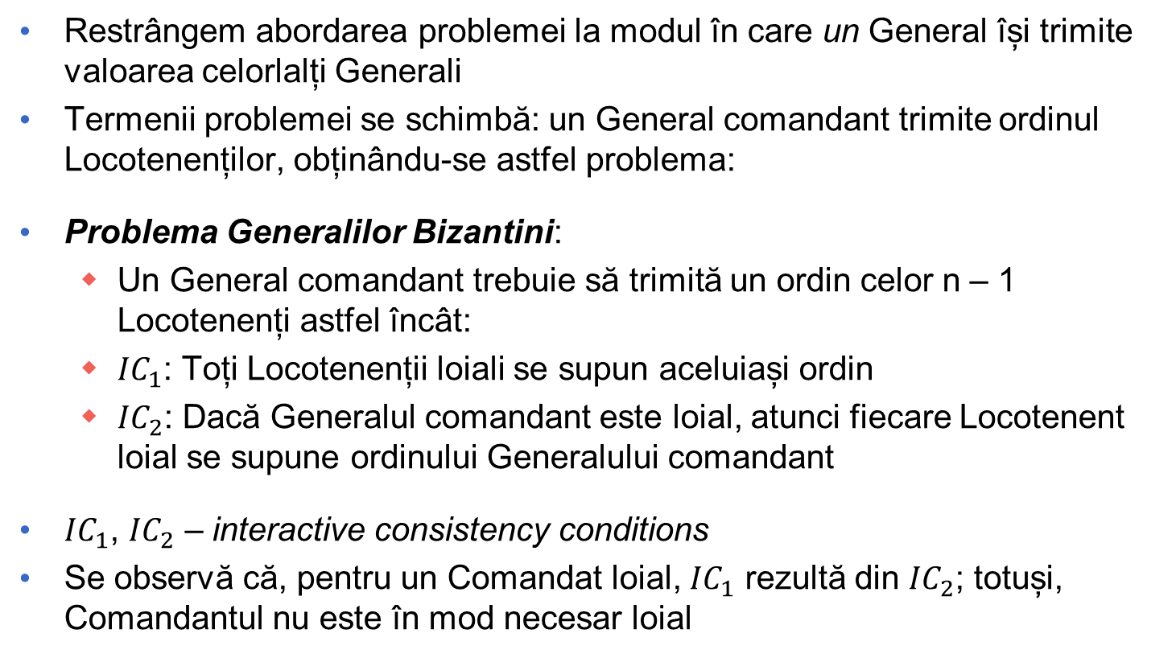
Problema generalilor bizantini
Restrângem abordarea problemei la modul în care un General își trimite valoarea celorlalți Generali
Termenii problemei se schimbă: un General comandant trimite ordinul Locotenenților, obținându-se astfel problema:
Problema Generalilor Bizantini:
Un General comandant trebuie să trimită un ordin celor n – 1 Locotenenți astfel încât:
${IC}_{1}$: Toți Locotenenții loiali se supun aceluiași ordin
${IC}_{2}$: Dacă Generalul comandant este loial, atunci fiecare Locotenent loial se supune ordinului Generalului comandant
${IC}_{1}$, ${IC}_{2}$ – interactive consistency conditions
Se observă că, pentru un Comandat loial, ${IC}_{1}$ rezultă din ${IC}_{2}$; totuși, Comandantul nu este în mod necesar loial

Slide 10
Problema generalilor bizantini
Evenimentele sunt următoarele:
Comandantul trimite ordinul tuturor Locotenenților
Un Locotenent trimite celorlalți Locotenenți mesajul primit de la Comandant
După primirea mesajului de la Comandant și a copiilor de la ceilalți Locotenenți, un locotenent decide prin vot majoritar ce decizie va lua

Slide 11



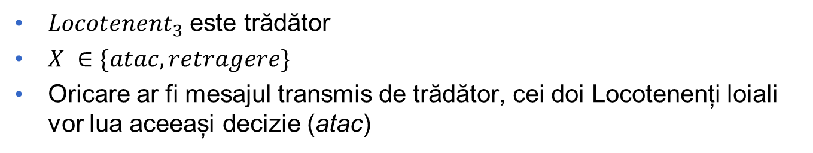

Problema generalilor bizantini Exemplul 1
$$Comandant$$
atac
atac
atac
atac
atac
$${ Locotenent}_{1}$$
$${ Locotenent}_{2}$$
$${ Locotenent}_{3}$$
atac
X
X
atac
${Locotenent}_{3}$ este trădător
$X ∈\{atac, retragere\}$
Oricare ar fi mesajul transmis de trădător, cei doi Locotenenți loiali vor lua aceeași decizie (atac)

Slide 12

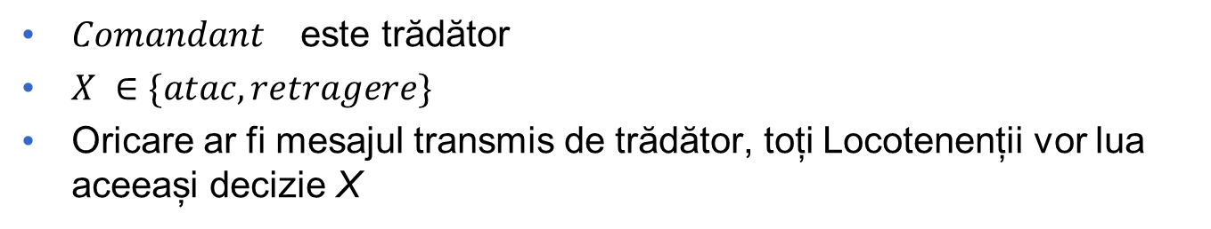

Problema generalilor bizantini Exemplul 2
$${ Comandant}_{}$$
atac
X
retragere
atac
retragere
$${ Locotenent}_{1}$$
$${ Locotenent}_{2}$$
$${ Locotenent}_{3}$$
retragere
X
X
atac
${Comandant}_{}$ este trădător
$X ∈\{atac, retragere\}$
Oricare ar fi mesajul transmis de trădător, toți Locotenenții vor lua aceeași decizie X

Slide 13
Problema generalilor bizantini
Dificultatea problemei constă în faptul că:
Dacă Generalii (Locotenenții) pot trimite doar mesaje orale, atunci nu există soluție decât pentru cazul în care 2/3 din Generali sunt loiali
Un mesaj oral este aflat complet sub controlul emițătorului, deci un trădător poate trimite orice mesaj
Mesajul trimis este atac / retragere
Următoarele exemple: nu există soluție pentru 3 Generali, din care un trădător

Slide 14



Problema generalilor bizantini Exemplul 3
$$Comandant$$
atac
atac
atac
$${ Locotenent}_{1}$$
$${ Locotenent}_{2}$$
retragere
${Locotenent}_{2}$ este trădător

Slide 15



Problema generalilor bizantini Exemplul 4
$$Comandant$$
atac
retragere
atac
$${ Locotenent}_{1}$$
$${ Locotenent}_{2}$$
retragere
${Comandant}_{}$ este trădător

Slide 16
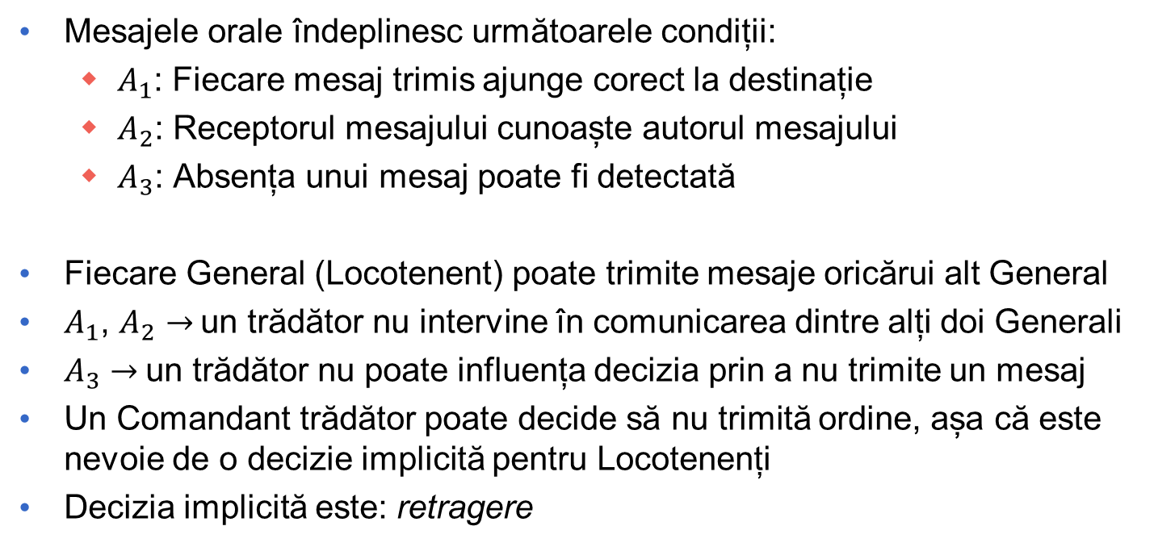
Problema generalilor bizantini Soluția cu mesaje orale
Mesajele orale îndeplinesc următoarele condiții:
$A_{1}$: Fiecare mesaj trimis ajunge corect la destinație
$A_{2}$: Receptorul mesajului cunoaște autorul mesajului
$A_{3}$: Absența unui mesaj poate fi detectată
Fiecare General (Locotenent) poate trimite mesaje oricărui alt General
$A_{1}$, $A_{2}$ → un trădător nu intervine în comunicarea dintre alți doi Generali
$A_{3}$ → un trădător nu poate influența decizia prin a nu trimite un mesaj
Un Comandant trădător poate decide să nu trimită ordine, așa că este nevoie de o decizie implicită pentru Locotenenți
Decizia implicită este: retragere

Slide 17
Problema generalilor bizantini Soluția cu mesaje orale
Se definește algoritmul pentru soluția cu mesaje orale: OM(m)
OM(m) rezolvă Problema Generalilor Bizantini pentru minim 3m + 1 Generali și cel mult m trădători
Algoritmul folosește funcția majority(v(1), ..., v(n – 1))
Dacă majoritatea valorilor v(i) este v, atunci majority este v
Funcția majority(v(1), ..., v(n – 1)) va returna:
Valoarea majoritară din v(i), dacă aceasta există; altfel, se returnează retragere
Mediana valorilor v(i), presupunând că mulțimea este sortată

Slide 18
Problema generalilor bizantini Soluția cu mesaje orale
OM(0)
Comandantul își trimite valoarea tuturor Locotenenților.
Fiecare Locotenent folosește valoarea primită de la Comandant, sau retragere dacă nu primește nimic.
OM(m), m > 0
Comandantul își trimite valoarea tuturor Locotenenților.
Pentru fiecare i, fie v(i) valoarea primită de Locotenentul i de la Comandant (sau valorea implicită – retragere). Locotenentul i ia rolul de Comandant în OM(m – 1), pentru a trimite valorea celorlalți Locotenenți.
Pentru fiecare i, pentru fiecare j, j ≠ i, fie v(j) valoarea pe care Locotenentul i a primit-o de la Locotenentul j în pasul 2) (OM(m – 1)) sau valoarea implicită.
Locotenentul i folosește majority(v(1), ..., v(n – 1)).

Slide 19
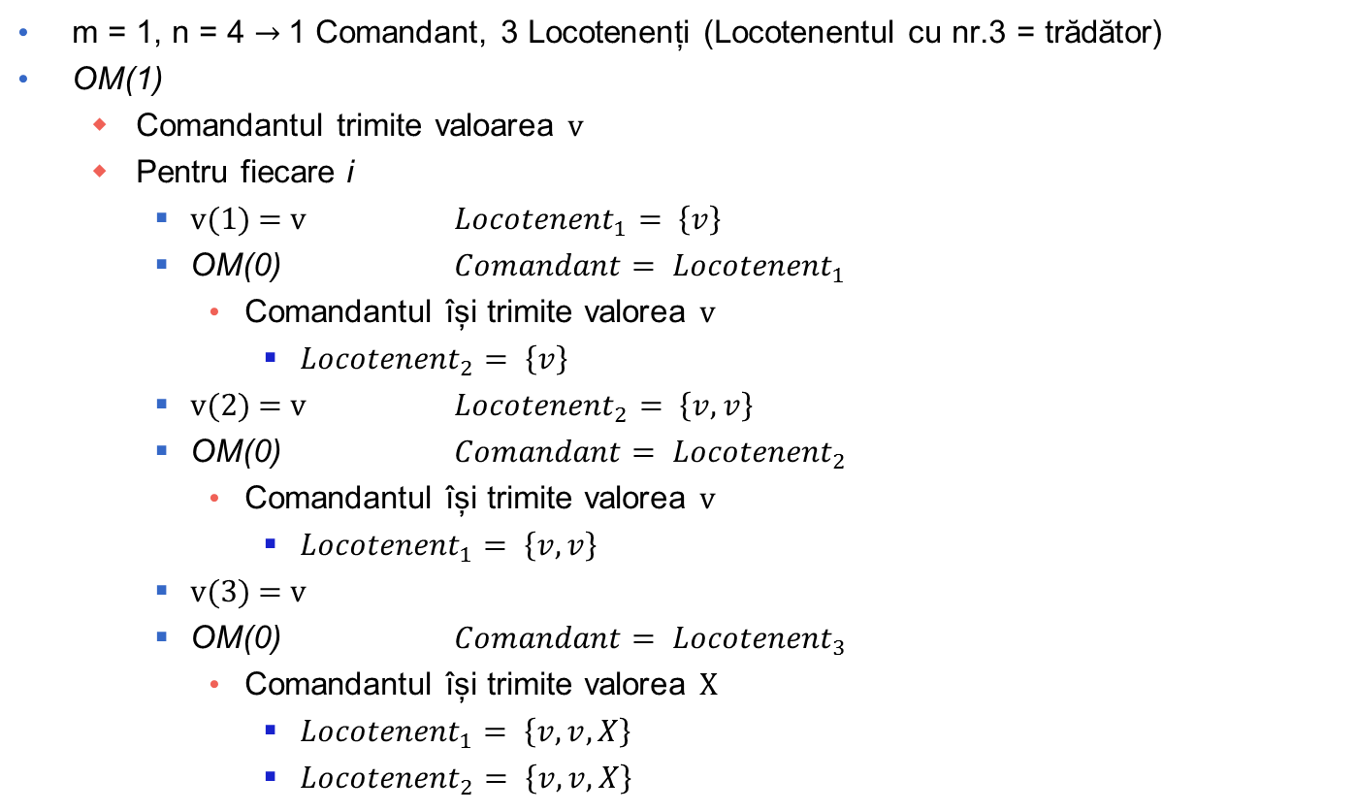
Soluția cu mesaje orale Exemplu
m = 1, n = 4 → 1 Comandant, 3 Locotenenți (Locotenentul cu nr.3 = trădător)
OM(1)
Comandantul trimite valoarea v
Pentru fiecare i
v(1) = v ${Locotenent}_{1}= \left\{v\right\}$
OM(0) $Comandant= {Locotenent}_{1}$
Comandantul își trimite valorea v
${Locotenent}_{2}= \left\{v\right\}$
v(2) = v ${Locotenent}_{2}= \left\{v, v\right\}$
OM(0) $Comandant= {Locotenent}_{2}$
Comandantul își trimite valorea v
${Locotenent}_{1}= \left\{v, v\right\}$
v(3) = v
OM(0) $Comandant= {Locotenent}_{3}$
Comandantul își trimite valorea X
${Locotenent}_{1}= \left\{v, v, X\right\}$
${Locotenent}_{2}= \left\{v, v, X\right\}$

Slide 20


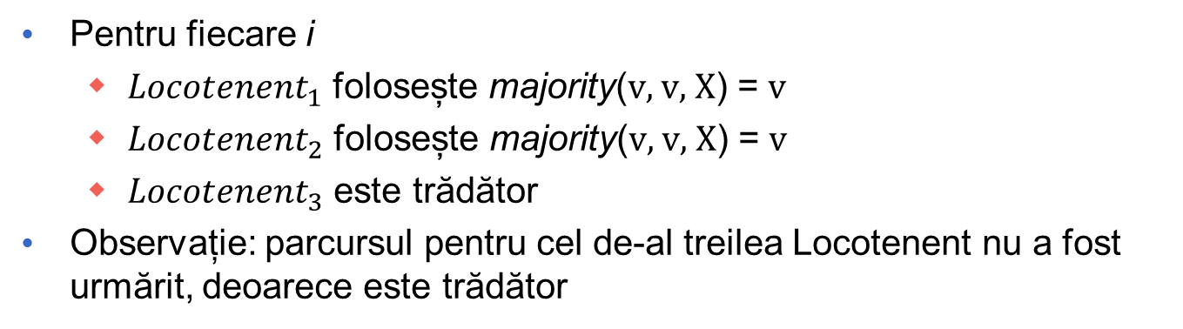








Soluția cu mesaje orale Exemplu - continuare
Pentru fiecare i
${Locotenent}_{1}$ folosește majority(v, v, X) = v
${Locotenent}_{2}$ folosește majority(v, v, X) = v
${Locotenent}_{3}$ este trădător
Observație: parcursul pentru cel de-al treilea Locotenent nu a fost urmărit, deoarece este trădător
$$Comandant$$
v
v
v
$${ Locotenent}_{1}$$
$${ Locotenent}_{2}$$
$${ Locotenent}_{3}$$
v
v
v
v
X
X
$${ Locotenent}_{2}$$
$${ Locotenent}_{3}$$
$${ Locotenent}_{1}$$
$${ Locotenent}_{3}$$
$${ Locotenent}_{1}$$
$${ Locotenent}_{2}$$

Slide 21
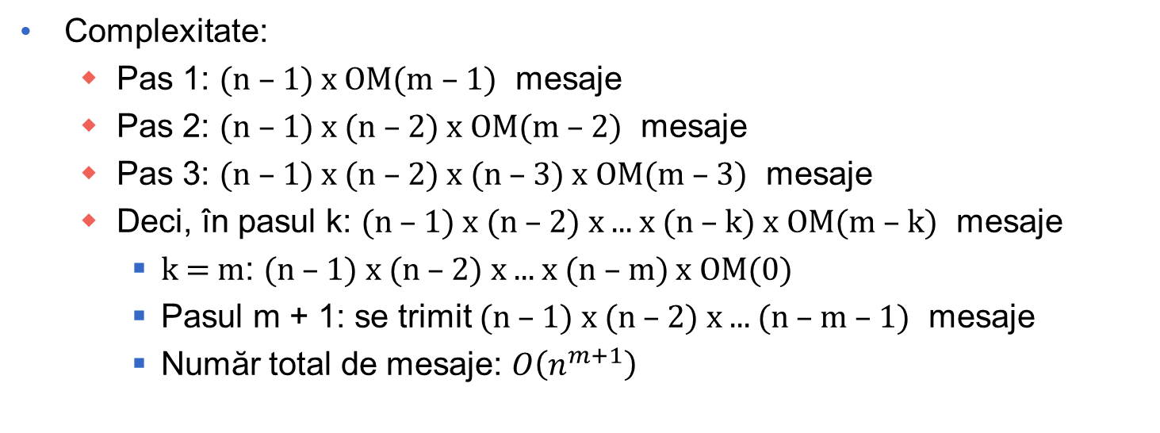
Soluția cu mesaje orale Complexitate
Complexitate:
Pas 1: (n – 1) x OM(m – 1) mesaje
Pas 2: (n – 1) x (n – 2) x OM(m – 2) mesaje
Pas 3: (n – 1) x (n – 2) x (n – 3) x OM(m – 3) mesaje
Deci, în pasul k: (n – 1) x (n – 2) x ... x (n – k) x OM(m – k) mesaje
k = m: (n – 1) x (n – 2) x ... x (n – m) x OM(0)
Pasul m + 1: se trimit (n – 1) x (n – 2) x ... (n – m – 1) mesaje
Număr total de mesaje: $O\left(n^{m+1}\right)$

Slide 22
Corectitudine
LEMA 1. Pentru orice m şi k, UM(n,m) satisface IC2 dacă numărul n de generali este mai mare de 2k+m şi sunt cel mult k trădători.
TEOREMA 1. Pentru orice m, algoritmul UM(n,m) satisface condiţiile IC1 şi IC2 dacă numărul de generali n este mai mare de 3m şi sunt cel mult m trădători.
IC1. Toţi locotenenţii loiali se supun aceluiaşi ordin.
IC2. Dacă comandantul este loial, atunci fiecare locotenent loial se supune ordinului transmis de acesta.

Slide 23
Algoritmul UM(n,0).
(1) Comandantul trimite valoarea sa fiecărui locotenent.
(2) Fiecare locotenent foloseşte valoarea primită de la comandant, sau foloseşte Vdef dacă nu primeşte nici o valoare.
Algoritmul UM(n,m), m > 0.
(1) Comandantul trimite valoarea sa fiecărui locotenent.
(2) For each Locotenent i
fie vi valoarea primită de la comandant, sau Vdef dacă nu primeşte nici o valoare.
Locotenentul i acţionează drept comandant şi trimite valoarea vi fiecăruia din ceilalţi n - 2 locotenenţi folosind UM(n - 1,m - 1)
(3) For each i and each j <> i
fie vj valoarea pe care Locotenentul i o primeşte de la Locotenentul j în pasul (2) (folosind Algoritmul UM(n - 1, m - 1)), sau Vdef dacă nu primeşte nici o valoare.
Locotenentul i foloseşte valoarea majority (v1 . . . . . vn-1 ).
ipoteză: n > 2k + m ➔ n - 1 > 2k + (m - 1)
ipoteza inducţie satisfacuta ➔ fiecare locotenent loial obţine vj = v pentru fiecare locotenent loial j.
Sunt cel mult k trădători şi n - 1 > 2k + (m - 1) >= 2k ➔ majoritatea dintre n-1 locotenenţi sunt loiali
Lema se refera la IC2 (comandant loial). Dem inductie. Pentru m=0: comandant loial trimite v; fiecare mesaj transmis este livrat corect (cf. propr. A1) ➔ UM(n,0) satisface IC2
➔ fiecare locotenent loial obţine o majoritate de valori vj = v ➔ în pasul (3) se obţine majority(v1 . . . . , vn-1) = v ➔ IC2 satisfacuta
Pp. proprietatea IC2 indeplinită ptr. m-1, m>0 şi probăm ptr m.
În pas (1), comandant loial trimite v celor n-1 locotenenţi.
În (2), fiecare locotenent loial aplică UM(n-1,m-1) cu n-1 generali.

Slide 24
Algoritmul UM(n,0).
(1) Comandantul trimite valoarea sa fiecărui locotenent.
(2) Fiecare locotenent foloseşte valoarea primită de la comandant, sau foloseşte Vdef dacă nu primeşte nici o valoare.
Algoritmul UM(n,m), m > 0.
(1) Comandantul trimite valoarea sa fiecărui locotenent.
(2) For each Locotenent i
fie vi valoarea primită de la comandant, sau Vdef dacă nu primeşte nici o valoare.
Locotenentul i acţionează drept comandant şi trimite valoarea vi fiecăruia din ceilalţi n - 2 locotenenţi folosind UM(n - 1,m - 1)
(3) For each i and each j <> i
fie vj valoarea pe care Locotenentul i o primeşte de la Locotenentul j în pasul (2) (folosind Algoritmul UM(n - 1, m - 1)), sau Vdef dacă nu primeşte nici o valoare.
Locotenentul i foloseşte valoarea majority (v1 . . . . . vn-1 ).
TEOREMA 1. Pentru orice m, algoritmul UM(n,m) satisface condiţiile IC1 şi IC2 dacă numărul de generali n este mai mare de 3m şi sunt cel mult m trădători.
Demonstraţia prin inducţie după m.
Pentru m=0 (nu sunt trădători), UM(n,m) satisface IC1 (toţi locotenenţii loiali se supun aceluiaşi ordin) şi IC2 (comandantul fiind loial, fiecare locotenent loial se supune ordinului transmis de el).
Presupunem teorema adevărată ptr m-1; probăm pentru m > 0.
Comandant loial: punem k=m în Lema 1 (n>2k+m ~ n>3m) ➔ UM(n,m) satisface IC2, iar IC2 ➔IC1
Dem IC1 ptr. comandant trădător:
Max. m trădători şi comandant trădător ➔ max. m-1 locotenenţi trădători.
Sunt > 3m generali ➔ > 3m-1 locotenenţi. Deoarece 3m-1 > 3(m - 1) ➔ ipoteza de inducţie satisfacuta ➔ UM(n-1,m-1) satisface condiţiile IC1 şi IC2.
➔ ptr. fiecare j, orice doi locotenenţi loiali obţin aceeaşi valoare vj în pasul (3).
➔ obţin aceleaşi valori v1 . . . vn-1 ➔ calculeaza aceeaşi valoare majority(v1 . . . vn-1) în pasul (3)

Slide 25
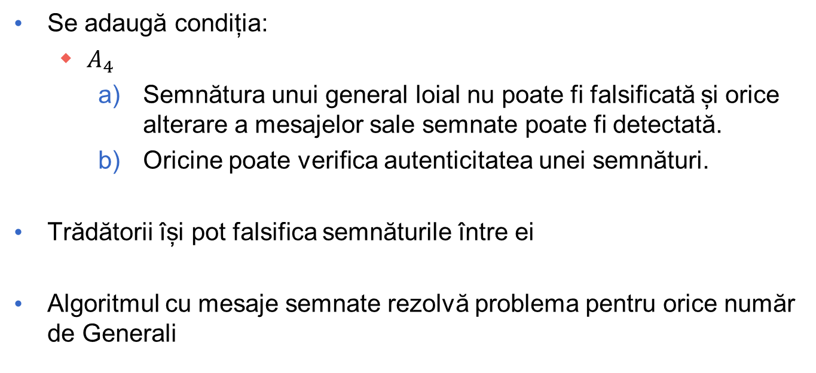
Soluția cu mesaje semnate
Se adaugă condiția:
$A_{4}$
Semnătura unui general loial nu poate fi falsificată și orice alterare a mesajelor sale semnate poate fi detectată.
Oricine poate verifica autenticitatea unei semnături.
Trădătorii își pot falsifica semnăturile între ei
Algoritmul cu mesaje semnate rezolvă problema pentru orice număr de Generali

Slide 26
Soluția cu mesaje semnate
Desfășurare algoritm:
Comandatul trimite un mesaj semnat tuturor Locotenenților
Fiecare Locotenent își adaugă semnătura și trimite mesajul celorlalți Locotenenți
Utilitatea semnăturii (de exemplu):
Comandatul este trădător și trimite mesaje diferite Locotenenților
Locotenenții, prin intermediul semnăturii, pot observa că mesajele diferite primite sunt cauzate chiar de Comandant – două mesaje diferite conțin semnătura Comandantului

Slide 27
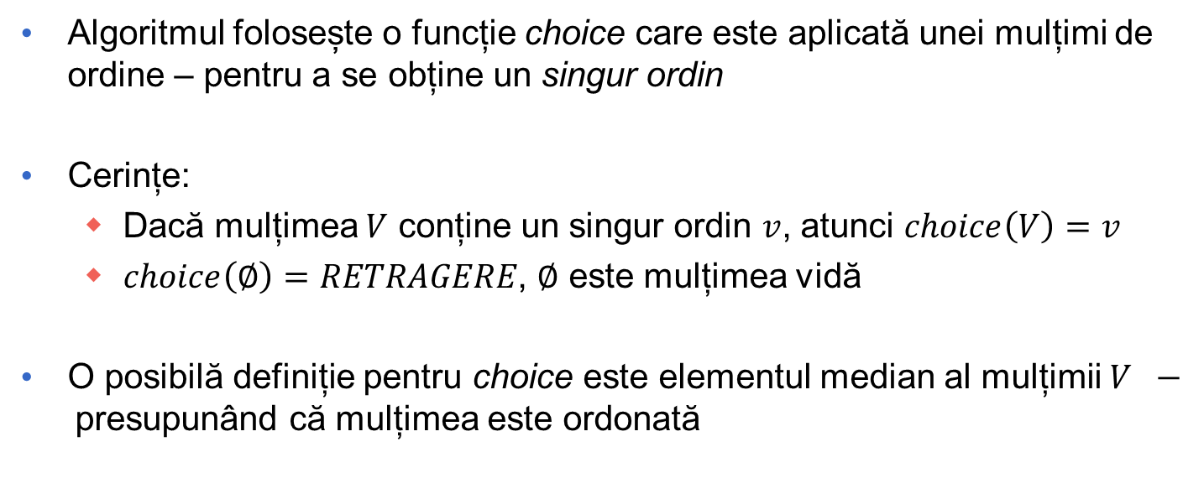
Soluția cu mesaje semnate
Algoritmul folosește o funcție choice care este aplicată unei mulțimi de ordine – pentru a se obține un singur ordin
Cerințe:
Dacă mulțimea $V$ conține un singur ordin $v$, atunci $choice\left(V\right)=v$
$choice\left(∅\right)=RETRAGERE$, $∅$ este mulțimea vidă
O posibilă definiție pentru choice este elementul median al mulțimii $V −$presupunând că mulțimea este ordonată

Slide 28
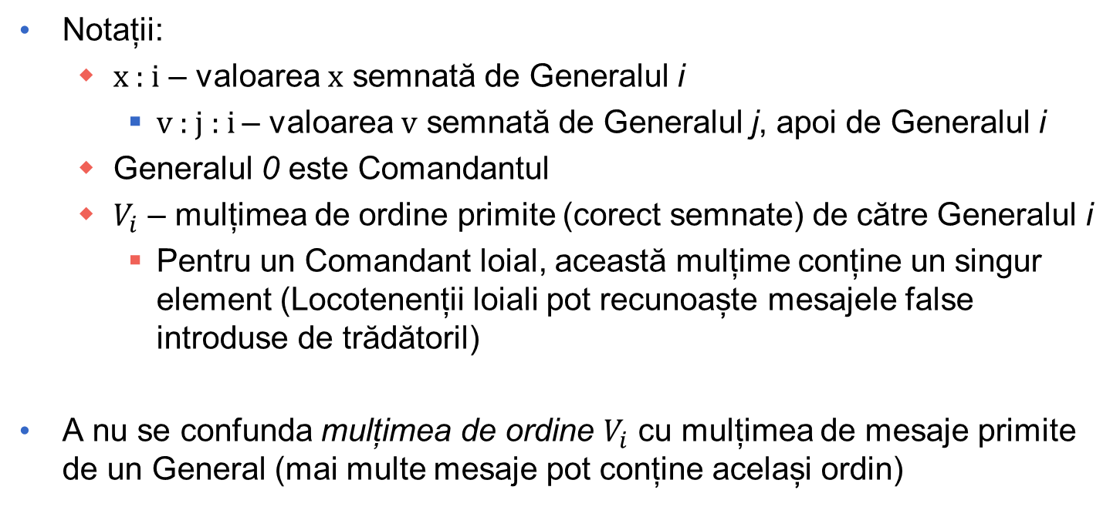
Soluția cu mesaje semnate
Notații:
x : i – valoarea x semnată de Generalul i
v : j : i – valoarea v semnată de Generalul j, apoi de Generalul i
Generalul 0 este Comandantul
$V_{i}$ – mulțimea de ordine primite (corect semnate) de către Generalul i
Pentru un Comandant loial, această mulțime conține un singur element (Locotenenții loiali pot recunoaște mesajele false introduse de trădătoril)
A nu se confunda mulțimea de ordine $V_{i}$ cu mulțimea de mesaje primite de un General (mai multe mesaje pot conține același ordin)

Slide 29
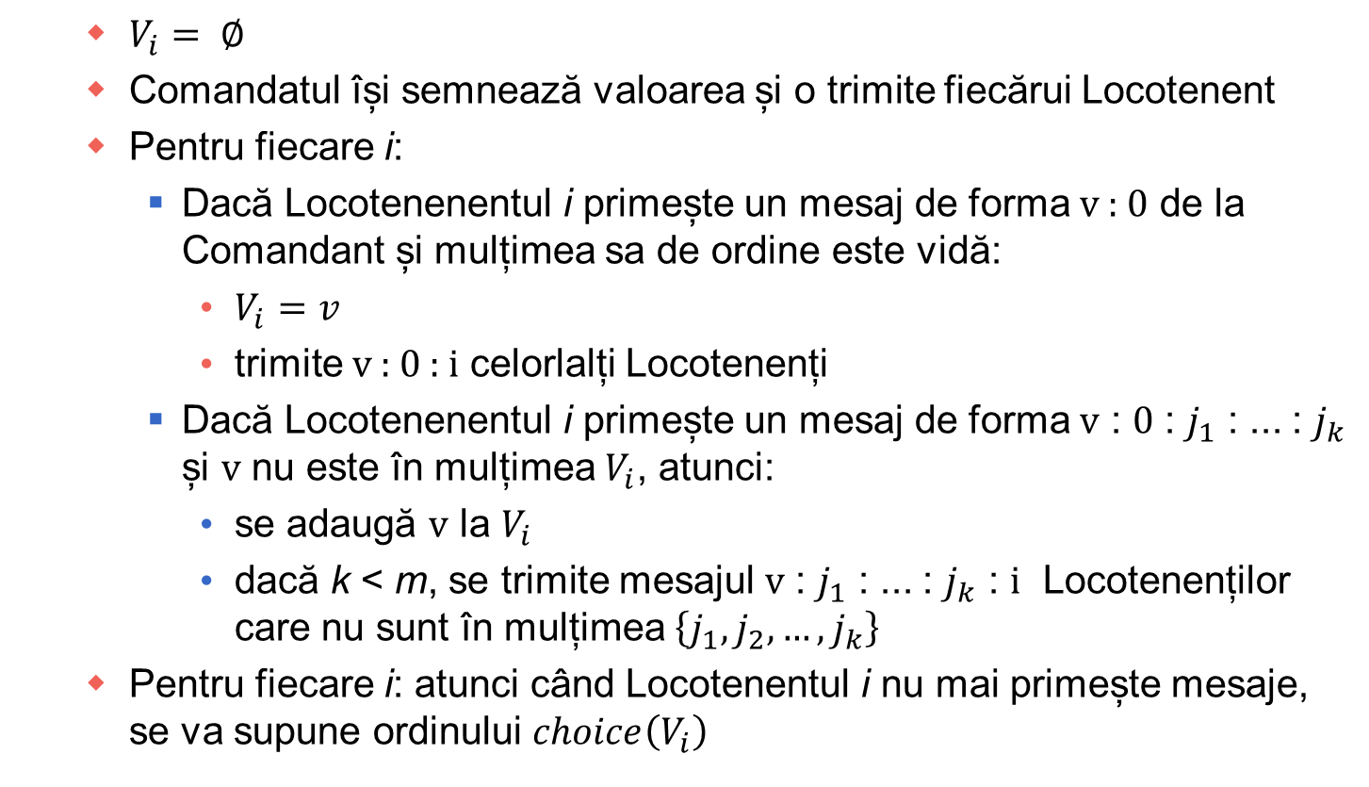
Soluția cu mesaje semnate Algoritmul SM(m)
$V_{i}= ∅$
Comandatul își semnează valoarea și o trimite fiecărui Locotenent
Pentru fiecare i:
Dacă Locotenenentul i primește un mesaj de forma v : 0 de la Comandant și mulțimea sa de ordine este vidă:
$V_{i}=v$
trimite v : 0 : i celorlalți Locotenenți
Dacă Locotenenentul i primește un mesaj de forma v : 0 : $j_{1}$ : ... : $j_{k}$ și v nu este în mulțimea $V_{i}$, atunci:
se adaugă v la $V_{i}$
dacă k < m, se trimite mesajul v : $j_{1}$ : ... : $j_{k}$ : i Locotenenților care nu sunt în mulțimea $\left\{j_{1}, j_{2}, …, j_{k}\right\}$
Pentru fiecare i: atunci când Locotenentul i nu mai primește mesaje, se va supune ordinului $choice\left(V_{i}\right)$

Slide 30
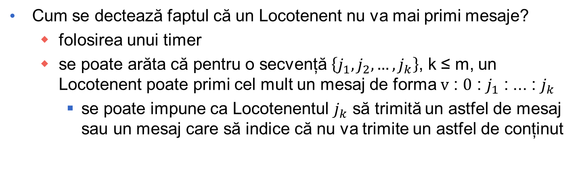
Soluția cu mesaje semnate Algoritmul SM(m)
Cum se dectează faptul că un Locotenent nu va mai primi mesaje?
folosirea unui timer
se poate arăta că pentru o secvență $\left\{j_{1}, j_{2}, …, j_{k}\right\}$, k ≤ m, un Locotenent poate primi cel mult un mesaj de forma v : 0 : $j_{1}$ : ... : $j_{k}$
se poate impune ca Locotenentul $j_{k}$ să trimită un astfel de mesaj sau un mesaj care să indice că nu va trimite un astfel de conținut
Corectitudine
TEOREMA 2. Pentru orice m, Algoritmul SM(m) rezolvă problema generalilor bizantini dacă există cel mult m trădători.

Slide 31
IC2. Dacă comandantul este loial, atunci fiecare locotenent loial se supune ordinului transmis de el.
Iniţial Vi = Φ.
(1) Comandantul semnează şi trimite valoarea sa fiecărui locotenent.
(2) For each i:
(A) If Locotenent i primeşte un mesaj de forma v: 0 de la comandant şi nu a primit încă nici un ordin then
(i) Vi := {v};
(ii) transmite mesajul v:0:i fiecăruia din ceilalţi locotenenţi.
(B) If Locotenent i primeşte un mesaj de forma v:0:j1: … :jk şi v nu este în Vi then
(i) adaugă v la Vi;
(ii) if k < m then trimite mesaj v:0:j1: . . . :jk:i fiecărui locotenent diferit de j1 . . . jk.
(3) For each i:
when Locotenent i nu mai primeşte mesaje el execută ordinul choice(Vi).
Pas 1. Comandantul trimite ordinul semnat v:0
Fiecare locotenent loial primeşte ordinul v în pasul (2)(A).
Un locotenent neloial nu poate falsifica ordinul comandantului → un locotenent loial nu poate primi un alt ordin în pasul (2)(B)

Slide 32
IC1. Toţi locotenenţii loiali se supun aceluiaşi ordin. Analizam cazul "comandant tradator".
Iniţial Vi = Φ.
(1) Comandantul semnează şi trimite valoarea sa fiecărui locotenent.
(2) For each i:
(A) If Locotenent i primeşte un mesaj de forma v: 0 de la comandant şi nu a primit încă nici un ordin then
(i) Vi := {v};
(ii) transmite mesajul v:0:i fiecăruia din ceilalţi locotenenţi.
(B) If Locotenent i primeşte un mesaj de forma v:0:j1: … :jk şi v nu este în Vi then
(i) adaugă v la Vi;
(ii) if k < m then trimite mesaj v:0:j1: . . . :jk:i fiecărui locotenent diferit de j1 . . . jk.
(3) For each i:
when Locotenent i nu mai primeşte mesaje el execută ordinul choice(Vi).
Dacă i primeşte ordinul v în pasul (2)(A), atunci el îl transmite lui j în pasul (2)(A)(ii); j îl primeşte (conform proprietăţii A1).
Dacă i adaugă v la Vi în pasul (2)(B)(i), atunci el trebuie să fi primit un mesaj de forma v:0:j1: . . . :jk. Dacă j este unul dintre jr, atunci (cf A4) el trebuie să fi primit deja ordinul v.
Daca j nu este unul din jr & k < m: i trimite mesajul v:0:j1: . . . :jk:i lui j ➔ j trebuie să primească ordinul v.
Daca j nu este unul din jr & k = m: comandant trădător ➔ cel mult m - 1 locotenenţi sunt trădători. Cel puţin unul dintre j1, . . . , jm este loial. El a trimis lui j valoarea v atunci când a primit-o prima dată.
➔ daca i are v atunci si j are v ➔ toti lt. loiali au aceleasi v-uri

Slide 33



Soluția cu mesaje semnate Exemplu
$$Comandant$$
atac : 0
retragere : 0
atac : 0 : 1
$${ Locotenent}_{1}$$
$${ Locotenent}_{2}$$
retragere : 0 : 2

Slide 34
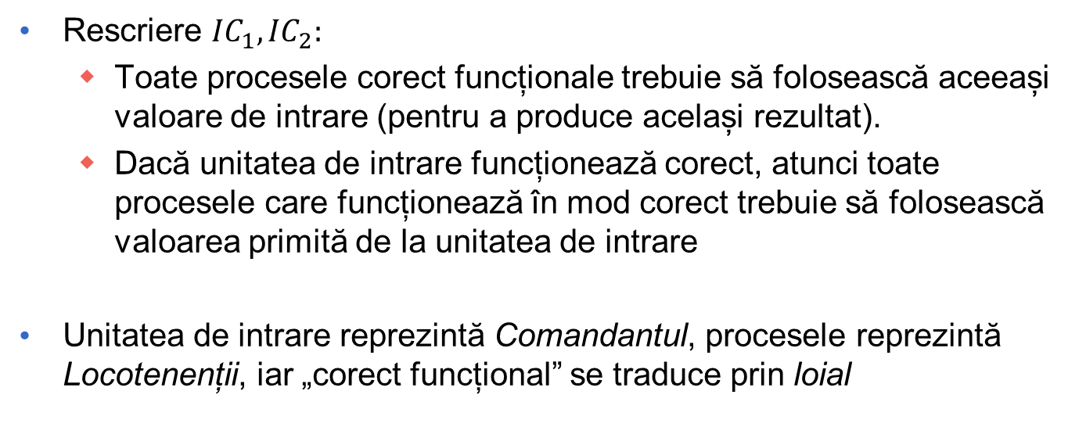
Problema generalilor bizantini Problema reală
Rescriere ${IC}_{1}, {IC}_{2}:$
Toate procesele corect funcționale trebuie să folosească aceeași valoare de intrare (pentru a produce același rezultat).
Dacă unitatea de intrare funcționează corect, atunci toate procesele care funcționează în mod corect trebuie să folosească valoarea primită de la unitatea de intrare
Unitatea de intrare reprezintă Comandantul, procesele reprezintă Locotenenții, iar „corect funcțional” se traduce prin loial

Slide 35
Sumar
Sisteme tolerante la defecte
Problema generalilor bizantini
Soluția cu mesaje orale
Soluția cu mesaje semnate

Slide 36
Bibliografie
Abraham Silberschatz, Peter B. Gavin, Greg Gange
Operating System Concepts, 8th Edition
Capitolul 18.7 – Reaching Agreement
Leslie Lamport, Robert Shostak, Marshall Pease
The Byzantine Generals Problem
ACM Transactions on Programming Languages and Systems
Vol. 4, Nr. 3, Iulie 1982, Paginile 382 – 401

Slide 37
Întrebări?

Slide 38
Examen

Slide 39
Un model de subiect de examen la APD
Subiectul 1. (2 puncte) Ceasuri logice vectoriale. Tratați:
1.1 Conceptul general (0.7 p)
Motivatia folosirii ceasurilor logice: de ce este nevoie de ele (ce aduce nou față
de alte metode).
Principiul ceasurilor logice vectoriale.
1.2 Pentru procesele din figură, precizați vectorii de timp asociați
evenimentelor specificate. Axele orizontale reprezintă timpul. (0.3 p)
1.3 Aplicație - ordonarea cauzală multicast. (1 p)
Specificarea problemei.
Soluția – cu descrierea acțiunilor la trimiterea, recepția și livrarea mesajelor.
P1
a
c
P2
f
b
P3
d
e

Slide 40
Un model de subiect de examen la APD
Subiectul 2. (1 punct)
Propuneti un algoritm de tip heartbeat pentru calculul sumei a n² valori
de tip întreg. Folosiți n² procese dispuse într-o grilă neperiodică.
Deci, fiecare proces poate comunica cu vecinii de la est, vest, nord și sud.
Fiecare proces deține, inițial, o singură valoare v.
În final, fiecare proces trebuie să dețină valoarea sumei.
Calculați complexitatea soluției oferite.

Slide 41
Un model de subiect de examen la APD
Subiectul 3. (1 punct) Tratați unul din subiectele urmatoare, la alegere:
3.1. Cautarea paralelă
Prezentarea problemei (0.2 p)
Descrierea algoritmului (0.4 p)
Analiza complexității (0.4 p)
3.2. Problema cititorilor și scriitorilor
Prezentarea problemei (0.2 p)
Descrierea algoritmului (0.4 p)
Politici cu prioritate asupra cititorilor și asupra scriitorilor (0.4 p)

Slide 42
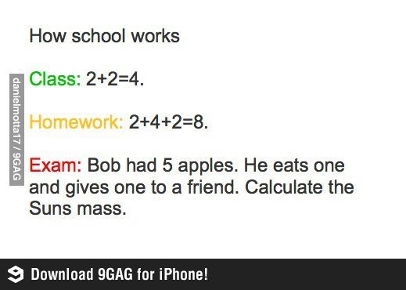

Condiții examen
Timp de lucru: 2 ore
Fără documentație (closed book)

Slide 43
Indicații de rezolvare
Subiectul 1. Ceasuri logice vectoriale (subiect tratat pe larg in cursul 8).
1.1 Conceptul general
Motivația: cu soluția Lamport, din amprentele logice nu se poate deduce ordinea
evenimentelor. Justificare, eventual pe un exemplu.
Principiul: rolul vectorilor V(i) și modul de actualizare; compararea vectorilor și deducerea
relației cauzale a evenimentelor corespunzatoare.
1.2 Exemplul din figură – a se vedea exemplul de la curs
1.3 Aplicație
Specificarea: descrierea dependenței cauzale a mesajelor; atenție la notiunea de livrare a mesajelor!
Soluția: Descrierea operatiilor; nu trebuie uitată livrarea mesajelor.
P1
a
c
P2
f
b
P3
d
e

Slide 44
Indicații de rezolvare
Subiectul 2. (1 punct)
Algoritmi de tip heartbeat au fost ilustrați pentru mai multe probleme și
diverse topologii; de exemplu, în stabilirea topologiei (cursul 11) sau ca
ilustrare a algoritmilor undă (cursul 9).
Pentru problema de față, se cere o soluție, nu neaparat optimă.
Trebuie asigurat că:
fiecare proces însumeaza toate valorile
o valoare nu este considerată de mai multe ori

Slide 45
Indicații de rezolvare
Subiectul 3. (1 punct)
Problema 3.1 – (cursul 5)
Problema 3.2 – (cursul 4)
La ambele probleme:
La descrierea algoritmului se acorda punctaj maxim (0.4 p) pentru o descriere coerentă în pseudocod.
La problema 3.2:
Punctaj maxim pentru analiza detaliată a politicilor de prioritate cu exemplificare pe pseudocod.

Slide 46
Detalii finale
Punctajele vor fi afișate pe site
Nu aveți voie să veniți cu alta grupă decât cu aprobarea titularului de curs (pentru probleme speciale, vă rog să mă contactați)
Pentru nelămuriri, documentație, explicații suplimentare:
open office: PRECIS 605
ciprian.dobre@cs.pub.ro
…
Baftă în sesiune ☺ !

Slide 47


